Slide 1
Sınav kaygısı
Psk. Danışman Merve PUL

Slide 2
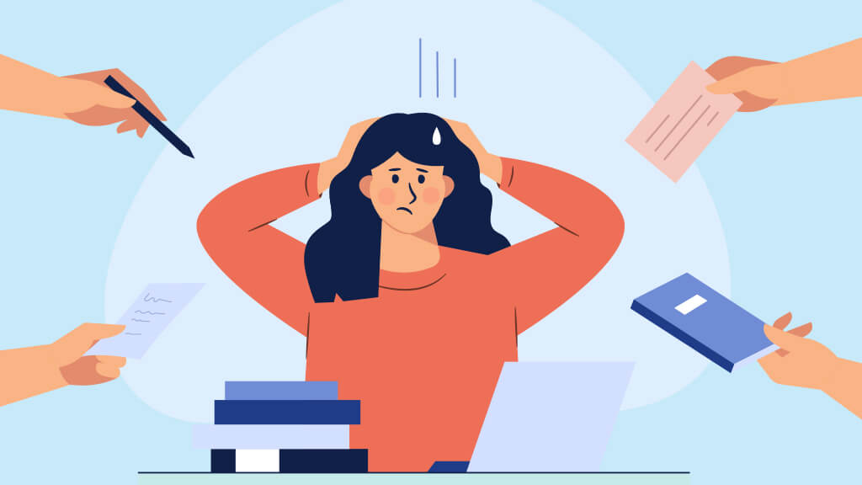
SINAV KAYGISI NEDİR?
Genellikle sınavlara karşı
duyulan özel bir korku ve sınavlarda
istenilenin altında performans gösterileceğine ve
hatta başarısız olunacağına dair hissedilen yoğun endişe halidir.

Slide 3
Sınav kaygısı, yetenekleri küçümsemenin ya da en mükemmeli yakalamak istemenin bir sonucu olarak ortaya çıkabilir.

Slide 4
Her sınav kaygısı sorun mudur?
- Kaygı genel anlamda olumsuz bir kavram gibi görülse de işe yaradığı önemli noktalar bulunmaktadır.
  - Kaygıyla birlikte ortaya çıkan gerilim ve güçlüğe meydan okuma duygusu yeni hedefleri gerçekleştirebilmek için önemli bir motivasyon kaynağıdır.
  - Bu yüzden hafif sınav stresi öğrenmeyi artırır, sınavlarda daha dikkatli olmayı ve beraberinde de olumlu sonuçları getirir.

Slide 5
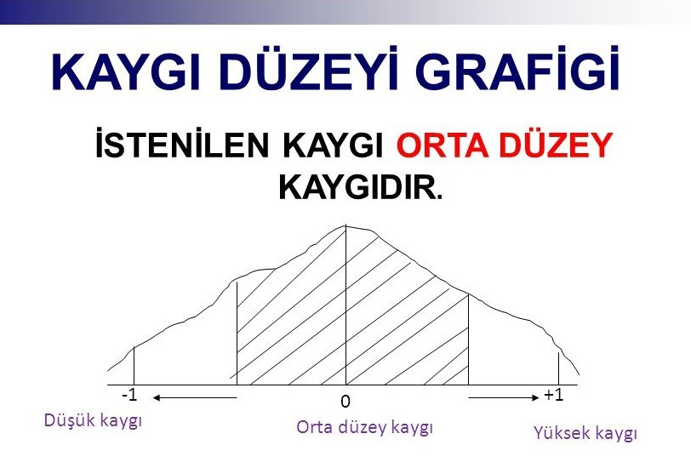

Slide 6

Sınav kaygısı yaşayan bireylerdeki ortak tema; bireyin kendi gücünü yetersiz, durumu ise zor ve tehlikeli görmesi, aynı zamanda kendisiyle ilgili yüksek standartlara sahip olmasıdır.
Peki bu yüksek standartlar kime ait? Size mi çevreye mi?

Slide 7
Sınav KAYGISI kİMİN Kaygısı?
- Sınav kaygısı genellikle doğrudan ortaya çıkan bir durum değildir. Ağırlıklı olarak sınav kaygısına neden olan nokta, sınava yüklenen anlam ve bu anlamın arkasındaki düşüncelerdir.
- Sınav kendi başına kaygı yaratan bir durum değildir.

Slide 8
Sınav kaygısını artıran düşünceler
- Sınavın sürecinden çok sınavın sonucuna odaklanma,
- Sınavın sonucunu felaketleştirme,
- Sınava ilişkin bilgi ve becerisine veya bunu yansıtabileceğine dair güvensizlik,
- Olumsuz değerlendirilme korkusu: Bilgisinin değil, kişiliğinin değerlendirildiği düşüncesi.

Slide 9
Ne yapmalı?
- Sınavlarda her soru için verilen süre kısıtlı olduğu için çözülemeyen sorularla boğuşulmamalıdır.
- Bir soru üzerinde uzun dakikalar harcamak avantaj değil dezavantajdır. Çünkü bu soruya ayrılan vakitle birçok soru kaçırılmış olup zaman ilerledikçe yaşayacağınız kaygı sizlerin hızlı düşünme yetisinde negatif bir etki bırakmaktadır.

Slide 10
- Beynimiz doğru düşünmeye yatkın olduğu için altı çizili sözcükleri zaman zaman yanlış okuyabilmektedir. Bu yüzden bu özellikleri içeren sorularda dikkatli olunmalıdır.
- İki şık arasında uzun süre kalmak beyni yormaktadır. Ve kararsızlık da beraberinde kaygıyı tetikleyeceği için bireyler belli bir soruda takılıp kalabilmektedir. Böyle durumlarda soru ile inatlaşmadan akla ilk geleni işaretlemek daha mantıklı olabilir.

Slide 11
- Sınavdaki soruların bir kısmı çok kolaydır. Ve kolay soru insan beynini ilginç bir şekilde yorar. Burada basit düşünmek gerekir. Bu kadar kolay olamaz ya da kesin altında bir şeyler var gibi düşünceler kaygıyı tetiklemektedir.
- Yarım okumak bütünselliği bozar ve bu durum bilinçdışında kaygı oluşturur. Bu yüzden sınavda bütün şıklar okunmalıdır. Sorularda bazen doğruyu değil en doğruyu sordukları için bu yöntem sürpriz sonuçları en aza indirecektir.

Slide 12
- Sınavlardan önce ortalama bir kahvaltı yapılmalı, mide çok fazla doldurulmamalıdır.
- Düzenli uyku öğrenmede önemlidir. Kişi her zaman kaçta yatıyorsa sınavdan önceki akşam da o saatte yatmalıdır.
- Kişi kendi arkadaşlarının vereceği tepkilere odaklanırsa kaygısı yine artacaktır.

Slide 13
- Sınava ‘’bir yeri kazanayım’’ ya da ‘’diplomam olsun’’ gibi isteklerle, kendi geleceğiniz için bir şeye odaklanarak girerseniz başarılı olma ihtimaliniz artar.
- Büyük sınavlarda son 24 saati ders çalışarak değil, dinlenerek geçirmek daha verimli olacaktır.

Slide 14
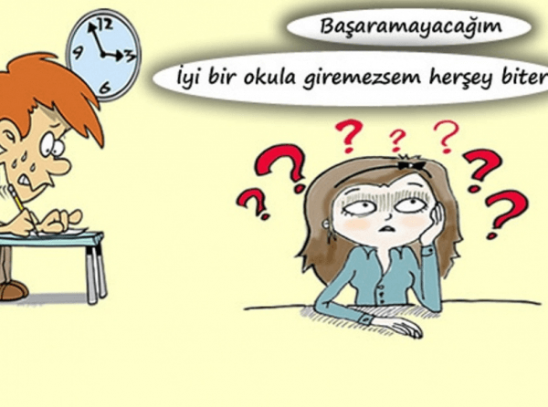

Slide 15
Bazı cümlelerİ daha sık tekrarlayabİLİRİZ☺
- Yapmak değil, yapmaya çalışmak benim elimde. Ben elimden gelenin en iyisini yapmaya çalışabilirim. Ve elimden gelen her zaman en iyisi olmak zorunda değil.
- Alacağım sonuç yalnızca sınavın değerlendirmesi, benim değil. Bir sınav sonucu benim değerimi belirleyemez ya da ölçemez.
- Sınavda ben değil benim ders çalışma davranışım başarısız oldu.

Slide 16
- Sınavın sonucunun ne olacağı sadece bana bağlı değil, bana bağlı olan kısım ders çalışmam; bu çalışmam sonucunda ne olacağını kestiremeyebilirim.
- Dikkatim dağılabilir, ben dikkatimi ekonomik kullanmaya çalışayım.
- Sınavda başarılı olup olmamayı düşünmek yerine elimden geleni yapmaya çalışabilirim. Bu da ders çalışmak. Ders çalışmak benim soruları yapma şansımı artırır, bu da sınavı kazanma şansımı.
- Sınavın sonucunu düşünerek değil, elimden geleni yaparak değiştirebilirim, bunları düşünerek ancak zaman kaybederim.

Slide 17

BİR teknİK: çeLİŞİK nİYET
Sınava girerken ‘’dünyanın en kaygılı kişisi benim, dünya kaygı şampiyonu olacağım’’ şeklinde düşünerek kaygınızı en uca taşıyabilir ve kaygılar üzerinde paradoksal bir düzenleme gerçekleştirebilirsiniz.

